Slide 1
Mission & Vision
März 2024
March 2024

Slide 2
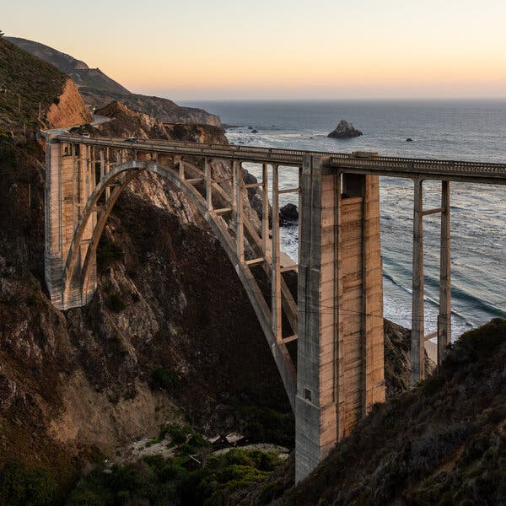
Vision
Building Bridges
Brücken bauen

Slide 3
Mission
Brücken bauen, indem …
Building Bridges by...
How? Wie?
...creating a safe and inclusive environment where diversity is embraced, difference
is respected an empathy is paramount.​
...wir eine sichere und
inklusive Umgebung
schaffen, in der Vielfalt begrüßt
wird, Unterschiede
respektiert werden und Empathie von
höchster Bedeutung ist.
...connecting our
learning community to
opportunities in Germany, Ghana and worldwide.
...wir unsere
Lerngemeinschaft mit Möglichkeiten in Deutschland, Ghana und weltweit verbinden.
… developing a range ofskills and fostering a curiosity for life-long learning and individual success.​
… wir ein breites Spektrum an Fähigkeiten entwickeln, Neugier für lebenslanges Lernenwecken und
individuellen Erfolg ermöglichen.
… cultivating a responsibility for nature, environment and society in
order to develop
sustainable attitudes
and practices.
...wir einen
verantwortungs-bewussten Umgang mit der Natur, Umwelt
und Gesellschaft stärken und so
nachhaltige
Einstellungen und
Verhaltensweisen
entwickeln.
… promoting international exchange through multilingual and intercultural colaboration.​​
​​
… wir internationalen
Austausch durch
Mehrsprachigkeit
und interkulturelle
Begegnungen fördern.​
… enhancing the school's vibrant atmosphere with parents actively participating in and contributing to school activities.
… die lebhafte Atmosphäre der Schule durch die aktive Teilnahme und den Beitrag der Eltern zu Schulaktivitäten unterstützt wird.

Slide 4
L
Praktische Beispiele, practical examples
...creating a safe and inclusive environment where diversity is embraced, difference is respected and empathy is paramount.
...eine sichere und inklusive Umgebung schaffen, in der Vielfalt begrüßt wird, Unterschiede respektiert werden und Empathie von höchster Bedeutung ist.
An der DISA respektieren wir uns gegenseitig und wir begegnen einander mit Toleranz. Gutes Sozialverhalten wird beispielsweise in den Klassenratsstunden trainiert. Für neue Schülerinnen und Schüler bieten wir ein Patensystem (Buddies) an, damit das Einleben schnell funktioniert. Wir würdigen jede Anstrengung und sehen Fehler als Lernchance. Durch unser Schutzkonzept geben wir einen theoretischen Rahmen, der wiederum durch die Umsetzung der Klassen- und Schulregeln sowie die Task-Force "Anti-Diskriminierung" im Alltag Anwendung findet. Wir leben Demokratie, indem jede Klasse sowohl Klassensprecherinnen und Klassensprecher wählt, die in Entscheidungsprozessen eingebunden sind. An gewählte Vertrauenslehrerinnen und Lehrer kann man sich jederzeit wenden.

Slide 5
L
Praktische Beispiele, practical examples
...connecting our
learning community to
opportunities in Germany, Ghana and worldwide.
… unsere Lerngemeinschaft mit Möglichkeiten in Deutschland, Ghana und weltweit verbinden.
Es gibt einen regen Austausch zwischen Ghana, Deutschland und der Welt. Dieser zeigt sich in Brieffreundschaften und in angestrebten Klassenfahrten in Klasse 8. Ferner sollen künftig die Abschlüssen (Hauptschulabschluss, Mittlerer Abschluss, Gemischtsprachiges IB) angeboten werden und somit der Zugang zur dualen Ausbildung oder einem Studium in Deutschland oder weltweit ermöglicht werden. Unser Curriculum umfasst neben dem deutschen Bildungsplan ebenfalls die Eckpunkte des Cambridge Curriculums. Dies ermöglicht es unseren Schülerinnen und Schülern auf freiwilliger Basis an den Checkpoints teilzunehmen und so eine Durchlässigkeit zwischen unserer Schule und anderen internationalen Bildungseinrichtungen herzustellen. Unser hochqualifiziertes und multiprofessionelles Team wird durch angehende Lehrerinnen und Lehrer der Universität Passau unterstützt, die individuelle Förderung ermöglichen.

Slide 6
Praktische Beispiele, practical examples
L
Auf die unterschiedlichen Stärken und Schwächen kann in unseren kleinen Lerngruppen gut individuell geachtet werden und die Förderband-Stunden werden zum Fördern und Fordern genutzt. Herausragende Talente in sämtlichen Bereichen werden erkannt und gestärkt. Projektorientiertes Lernen findet an zwei Nachmittagen in der Woche statt und ermöglicht es den Kindern, sich in ihren selbst gewählten Arbeitsgruppen einzubringen, Interessen zu vertiefen und ihre Kreativität auszuleben. Während in der Grundschule mit Tablets gearbeitet wird, gilt für die Sekundarstufe bereits BYOD, so dass schulweit die Medienkompetenz alltäglich ausgebaut wird und unsere Schülerinnen und Schüler auf eine digitale Welt vorbereitet werden. Neben digitalen Lehrbüchern und Texten im Unterricht bietet unsere Bücherei eine Auswahl an Kinder- und Jugendliteratur an und lädt zum Schmökern ein. Um handwerkliche Fähigkeiten zu Fördern steht unserer Schülerschaft der Werkraum zur Verfügung. Für sportliche Aktivitäten haben wir ein Fußballfeld, einen Basketballplatz und einen Bewegungsraum. Auch unser Spielplatz hat einen hohen Aufforderungscharakter und wird gerne genutzt.
… developing a range of skills and fostering a curiosity for life-long learning and individual success.
… ein breites Spektrum an Fähigkeiten entwickeln, Neugier für lebenslanges Lernen wecken und individuellen Erfolg ermöglichen.

Slide 7
L
Praktische Beispiele, practical examples
… cultivating a responsibility for nature, environment and society in order to develop sustainable attitudes and practices.
...einen verantwortungs-bewussten Umgang mit der Natur, Umwelt und Gesellschaft stärken und so nachhaltige Einstellungen und Verhaltensweisen entwickeln.
Die Umwelt und nachhaltiger Umgang mit der Natur sind uns wichtig. Dies zeigen wir unter anderem indem wir Müll trennen und eine Kooperation mit einer Recycling-Firma begonnen haben. Up-Cycling gehört besonders im Kunstunterricht zu unseren gängigen Praktiken. Durch unsere Solaranlage erzeugen wir grünen Strom für den Eigenbedarf. Gesammelter Elektroschrott der Schulcommunity konnte bei der E-Waste-Competetion zu Laptops umgewandelt werden, die von unseren Sekundarstufenschülerinnen und Schülern genutzt werden. Unser Schulgarten wird durch den Kindergarten betreut. Eigene Ideen der Kinder zum Thema Nachhaltigkeit werden in der SMV mit der Schulleitung entwickelt und besprochen, um so stets unseren CO2-Fußabdruck zu reduzieren.

Slide 8
L
Praktische Beispiele, practical examples
… promoting international exchange through multilingual and intercultural colaboration.
… internationalen Austausch durch Mehrsprachigkeit und interkulturelle Begegnungen fördern.
Als deutsche Auslandsschule stellen wir eine Schnittstelle deutscher und ghanaischer Kultur dar. So lernen die Kinder handlungsorientiert über beide Länder. Im Schuljahresverlauf feiern wir ghanaische und deutsche Feste, wie zum Beispiel Independence Day und Tag der deutschen Einheit. In unseren Projektstunden nehmen wir uns die Zeit intensiv in kulturelle Themen einzutauchen. Mehrsprachigkeit ist in einer globalisierten Welt eine Grundvoraussetzung. Deutsch und Englisch werden bei uns auf zwei Niveaustufen angeboten. Ab Klasse 5 bieten wir zudem Französisch an. Uns ist es wichtig, dass die Kinder sowohl in Deutsch als auch in Englisch fließend mündlich und schriftlich kommunizieren können. Besonders stolz sind wir auf unsere Kooperationen mit internationalen Schulen und NGOs, die uns ermöglichen Vielfalt und kulturellen Austausch ins Schulleben zu integrieren.

Slide 9
… enhancing the school's vibrant atmosphere with parents actively participating in and contributing to school activities.
… die lebhafte Atmosphäre der Schule durch die aktive Teilnahme und den Beitrag der Eltern zu Schulaktivitäten unterstützt wird.
Praktische Beispiele, practical examples
Die Elternschaft unserer Schulgemeinschaft bringt sich aktiv in das Schulleben ein. Sie stellen gewählte Elternverterinnen und Elternvertreter pro Klasse und sind in viele Entscheidungsprozesse involviert. Der Schulvorstand setzt sich ebenfalls aus Eltern unserer Schulgemeinschaft zusammen und wird in der AGM gewählt. Treffen der Elternschaft finden unter anderem im Rahmen des zweimal wöchentlich Elterncafes statt. Neuen Eltern wird hier die Gelegenheit geboten, Kontakte zu knüpfen und wertvolle Tipps zu bekommen. Unsere Schulveranstaltungen leben von der tatkräftigen Unterstützung der Eltern. Ein regelmäßiger Austausch zwischen Eltern und Lehrenden wird gerne wahrgenommen, damit der Lernprozess der Kinder bestmöglich unterstützt und begleitet wird. Durch einen wöchentlichen Newsletter ist die Elternschaft über alle aktuellen Prozesse der Schule informiert.

